Slide 1
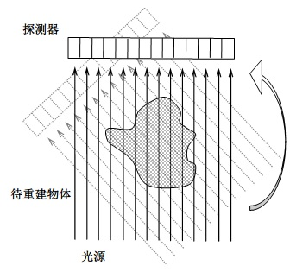

2017年全国大学生数学建模竞赛
基于变换、滤波和反投影的
CT系统参数标定及成像方法研究
参赛队员：袁家瑜
余一海
陈艺荣
指导老师：茅新晖

Slide 2
2017年全国大学生数学建模竞赛
CONTENTS
问题分析
理论介绍
问题一求解
问题二求解
目录
问题三求解
问题四求解
评价与改进

Slide 3
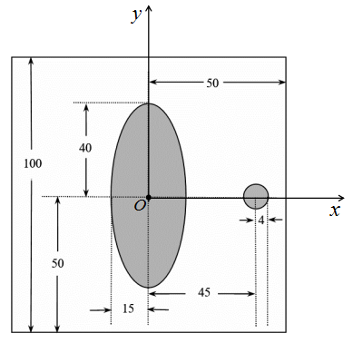
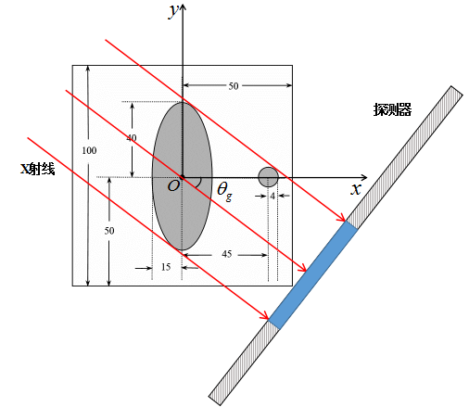
1
问题分析
2017年全国大学生数学建模竞赛
问题一分析
问题一要求我们利用附件1和附件2的数据，确定
CT系统旋转中心
探测器单元之间的距离
该CT系统使用X射线的180个方向

Slide 4
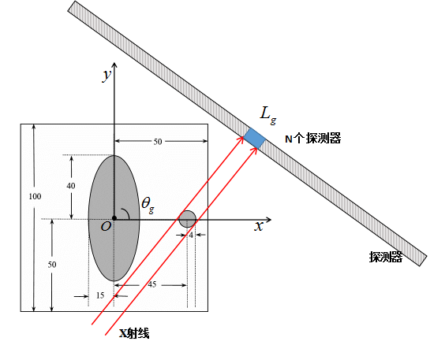

1
问题分析
2017年全国大学生数学建模竞赛
问题一分析：确定探测器单元之间的距离
结合算术平均值公式可以得到探测器单元之间的距离D的求解模型:

Slide 5

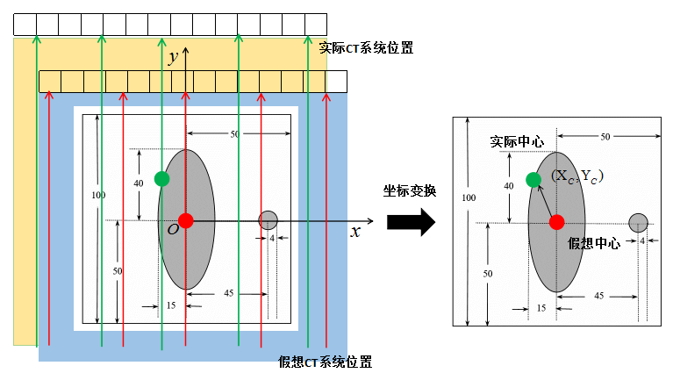
1
问题分析
2017年全国大学生数学建模竞赛
问题一分析：确定CT系统旋转中心
根据坐标变换公式，可以得到CT系统旋转中心求解模型

Slide 6
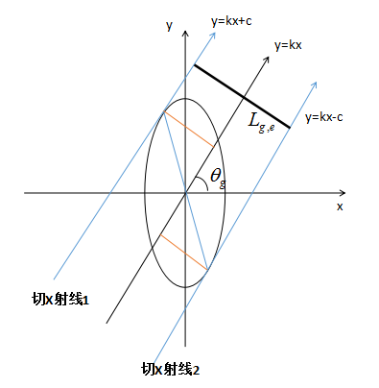
1
问题分析
2017年全国大学生数学建模竞赛
问题一分析：确定X射线的180个方向
利用两平行且与椭圆相切的动直线之间的距离和直线的倾斜角的关系，得到基于投影长度变化的X射线的方向求解模型：
结合180组接收信息，可以计算出该CT系统使用的X射线的180个方向：

Slide 7
1
问题分析
2017年全国大学生数学建模竞赛
问题二和问题三分析
问题二和问题三要求我们利用问题一求解的CT系统旋转中心在正方形托盘中的位置、探测器单元之间的距离以及该CT系统使用的X射线的180个方向，结合附件的数据给出的接收信息，确定未知介质的位置、几何形状和吸收率。
附件数据分析:
附件3是利用上述CT系统得到的某未知介质的接收信息
附件5是利用上述CT系统得到的另一个未知介质的接收信息
我们首先研究确定未知介质的形状的办法，再根据问题一中的坐标变换公式，确定未知介质的位置，最后根据未知介质的形状和位置确定未知介质的吸收率，并求出附件4指定的10个位置处的吸收率。

Slide 8
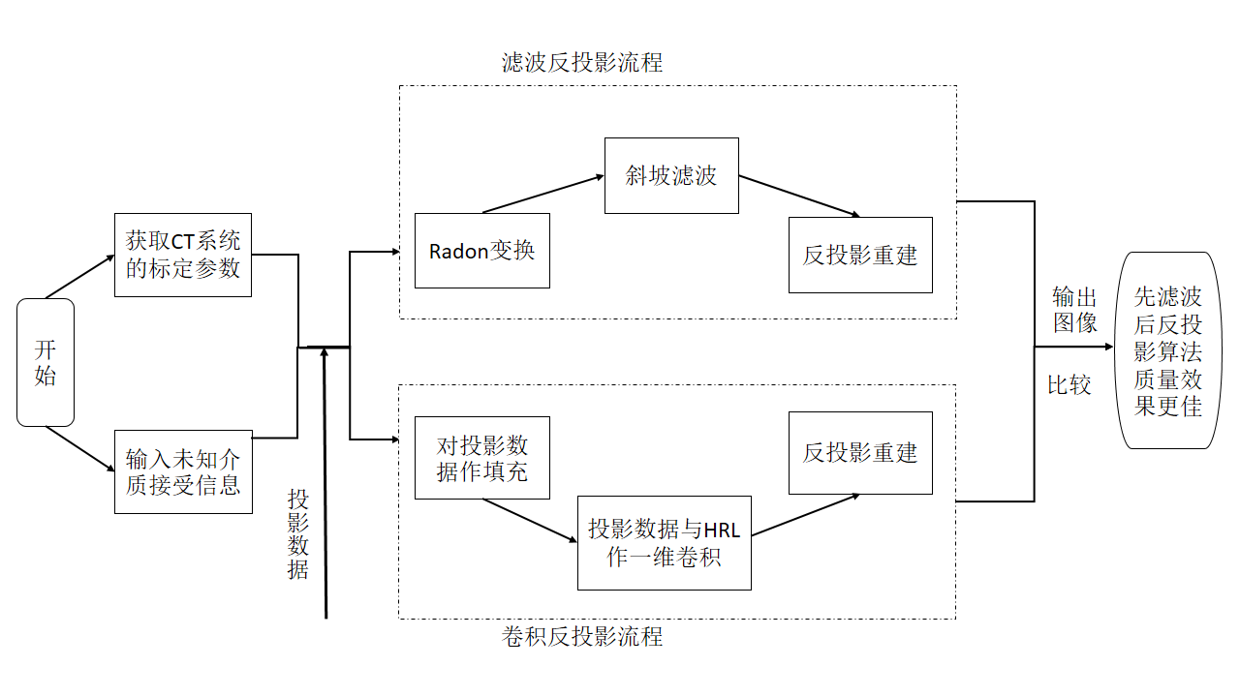
1
问题分析
2017年全国大学生数学建模竞赛
问题二和问题三分析：确定形状

Slide 9
1
问题分析
2017年全国大学生数学建模竞赛
问题二和问题三分析：确定位置
假设通过图像重建获得的图像矩阵为T(大小为nxn)，则需要对该图像矩阵进行如下变换：

Slide 10
1
问题分析
2017年全国大学生数学建模竞赛
问题二和问题三分析：确定吸收率
确定未知介质形状
得到未知介质原始吸收率矩阵(512x512)
四点均值法压缩调整吸收率矩阵
得到未知介质最终吸收率矩阵(256x256)
确定未知介质位置
T_256_256(i,j)=(I_Transform(2*i-1,2*j-1)+I_Transform(2*i,2*j-1)+I_Transform(2*i-1,2*j)+I_Transform(2*i,2*j))/4;

Slide 11
1
问题分析
2017年全国大学生数学建模竞赛
问题四分析
问题四要求我们分析问题一中参数标定的精度和稳定性。
在问题一的求解过程当中，影响精度和稳定性的主要因素为有效接收探测器数目的波动性、最值的非唯一性以及角度计算时投影长度的不准确性。而且这三个因素互相影响，其中一个的误差会致使其他两个因素造成的误差累积放大。
因此我们考虑用圆代替椭圆，用圆心轨迹变化代替投影长度变化，从而提高该CT系统标定的精度和稳定性。

Slide 12
2
理论介绍
2017年全国大学生数学建模竞赛
问题一理论基础
1、算术平均值公式：
2、平面坐标变换公式：
3、椭圆两平行切线间距离 和切线方向 的关系：
基于投影长度变化的X射线的方向求解模型

Slide 13
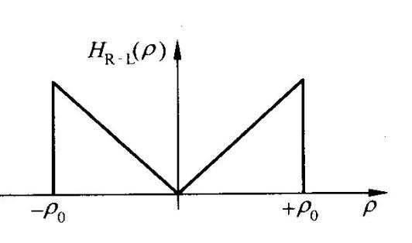
2
理论介绍
2017年全国大学生数学建模竞赛
问题二和三理论基础
1、傅里叶变换
时域到频域：
时域卷积定理：
频域到时域：
滤掉高频部分
2、Ram-Lak滤波函数

Slide 14
2
理论介绍
2017年全国大学生数学建模竞赛
问题二和三理论基础
3、滤波反投影成像模型
利用傅里叶变换、频域相乘、傅里叶逆变换完成滤波

Slide 15
2
理论介绍
2017年全国大学生数学建模竞赛
问题二和三理论基础
3、滤波反投影成像模型

Slide 16
2
理论介绍
2017年全国大学生数学建模竞赛
问题二和三理论基础
3、卷积反投影成像模型
直接利用时域卷积完成滤波(运算量十分大)

Slide 17
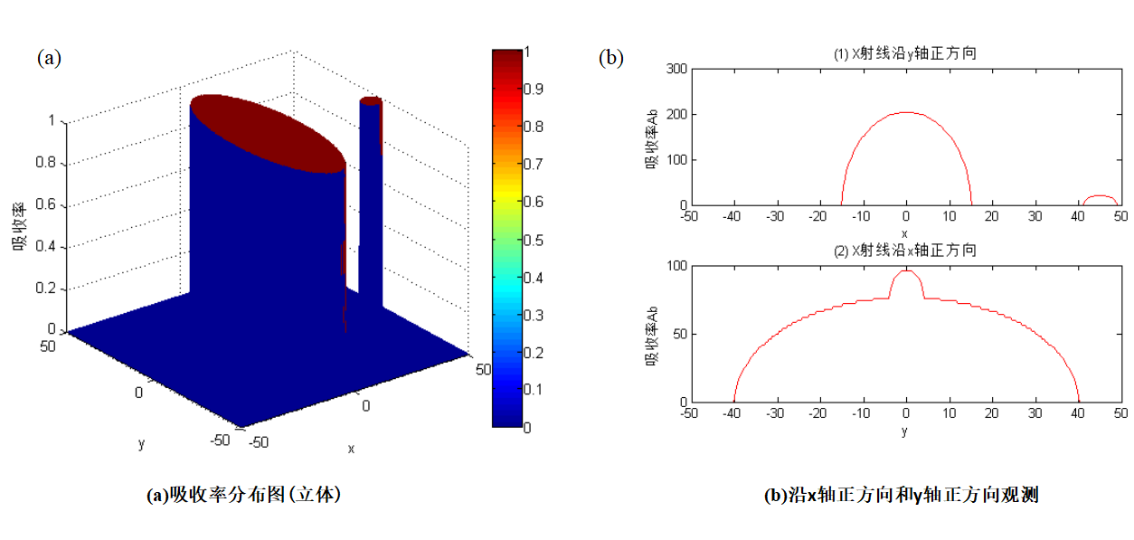
3
问题一求解
2017年全国大学生数学建模竞赛
标定模板吸收率分析

Slide 18
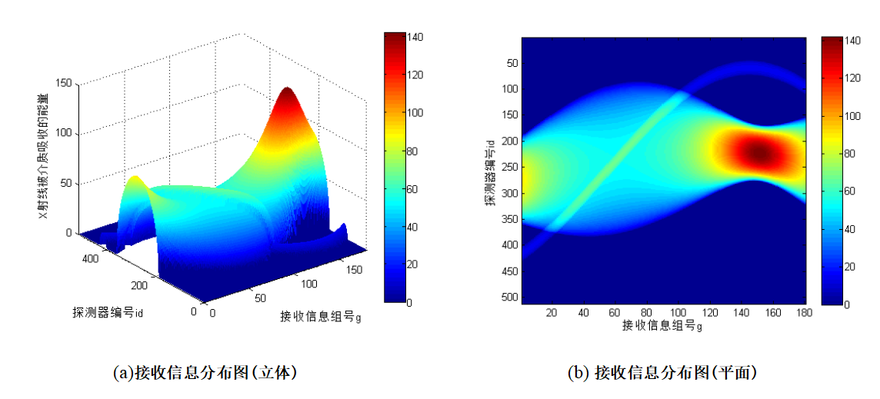
3
问题一求解
2017年全国大学生数学建模竞赛
标定模板的接收信息分析

Slide 19
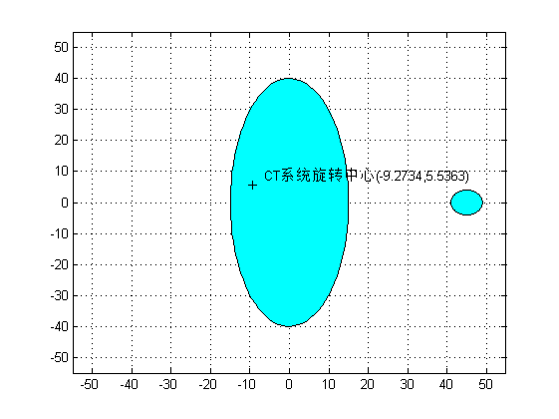
3
问题一求解
2017年全国大学生数学建模竞赛
（一）求探测器单元之间的距离
圆的直径为8mm，利用matlab求得
探测器单元之间的距离为：D=0.2768mm
（二）求CT系统的旋转中心位置
利用matlab的max和min函数，可以获取到 和
结合公式
可求得
如图所示

Slide 20
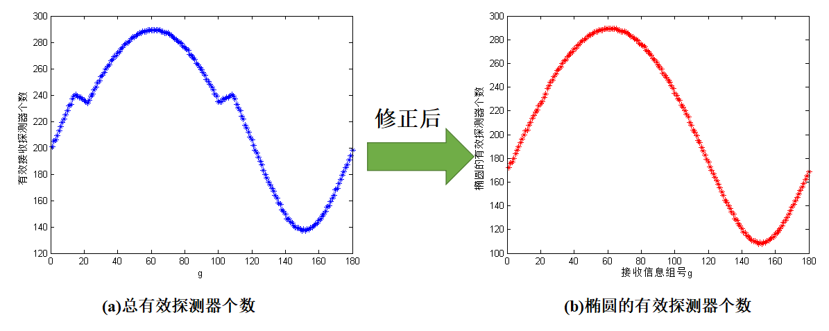
3
问题一求解
2017年全国大学生数学建模竞赛
（三）求X射线的180个方向
对附件2的数据进行统计，得到总有效探测器个数(包含圆对应的有效探测器个数)，修正后得到椭圆的有效探测器个数和接收信息组号的关系。

Slide 21
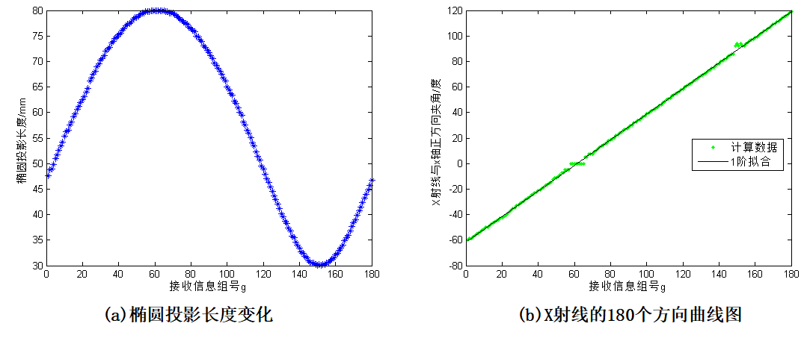
3
问题一求解
2017年全国大学生数学建模竞赛
（三）求X射线的180个方向
结合公式 ， 以及探测器单元之间距离D
得到椭圆长度随接受组号的变化，进而得到X射线的180个方向。

Slide 22
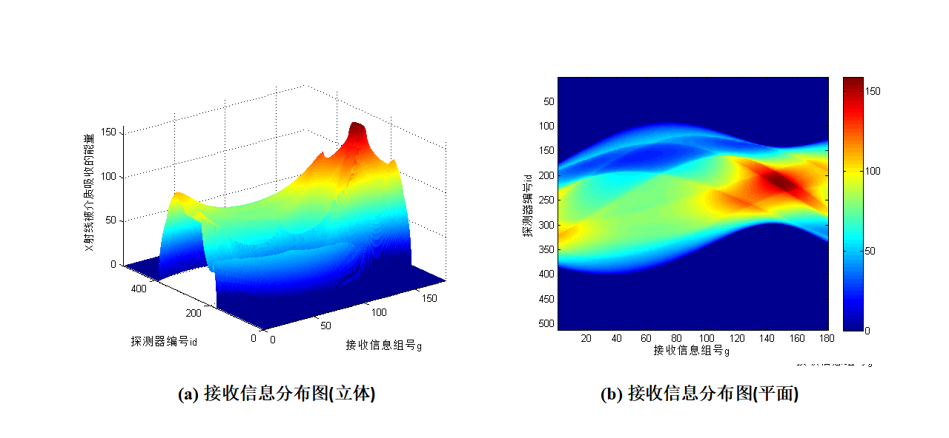
4
问题二求解
2017年全国大学生数学建模竞赛
用matlab处理附件3的数据，使之可视化，得问题二未知介质接收信息分布图，如下：

Slide 23
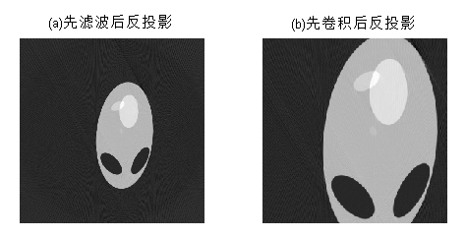
4
问题二求解
2017年全国大学生数学建模竞赛
采用滤波反投影模型和卷积反投影模型进行图像重建，成像效果见下图 (a)和(b)。
可以看出，滤波反投影模型更加适合，且没有丢失图像信息。

Slide 24
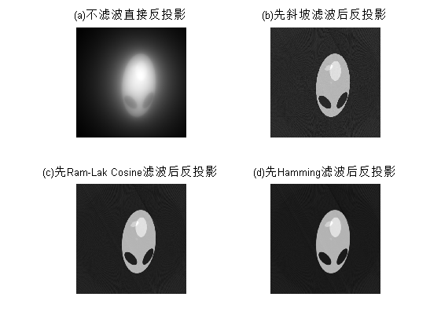
4
问题二求解
2017年全国大学生数学建模竞赛
然后，采用四种不同的滤波方式进行滤波，成像效果见下图(a),(b),(c),(d)

Slide 25
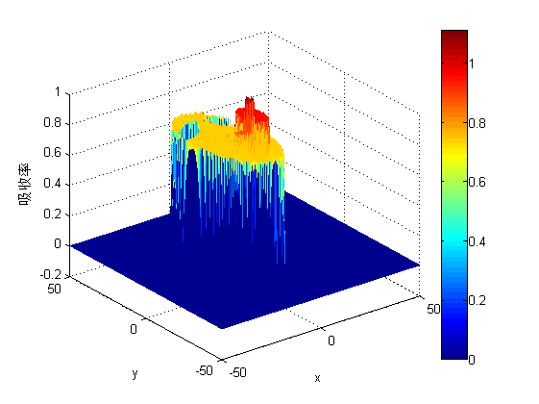
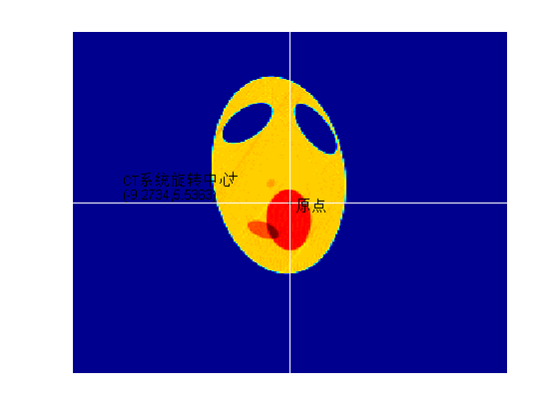
4
问题二求解
2017年全国大学生数学建模竞赛
对图像进行坐标变换，进而得到未知介质的吸收率分布图、未知介质的形状及位置信息，见下图。
注意：本图y轴正方向向上

Slide 26
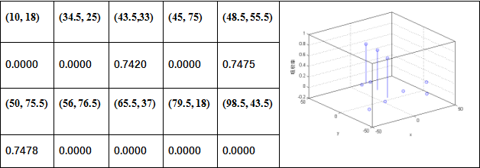
4
问题二求解
2017年全国大学生数学建模竞赛
对图像进行坐标变换，进而得到未知介质的吸收率分布图、未知介质的形状及位置信息，见下图。

Slide 27
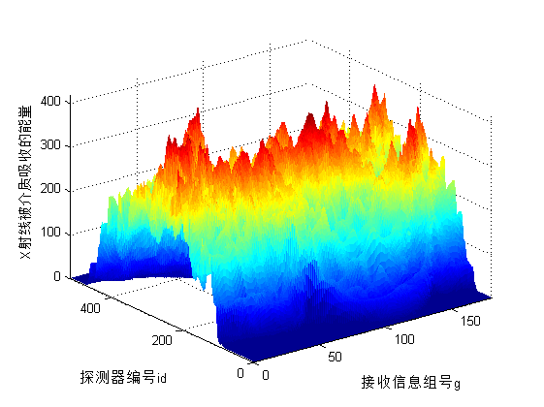
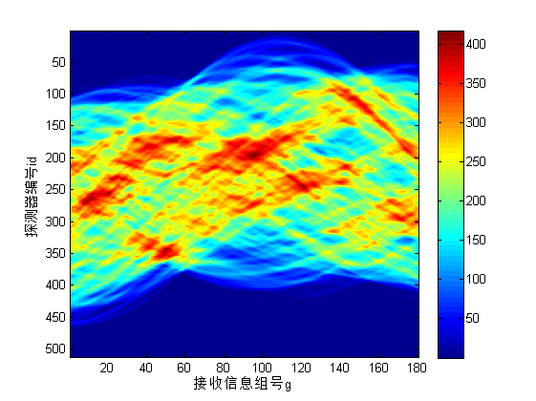
5
问题三求解
2017年全国大学生数学建模竞赛
用matlab处理附件5的数据，使之可视化，得问题三未知介质接收信息分布图，如下：

Slide 28
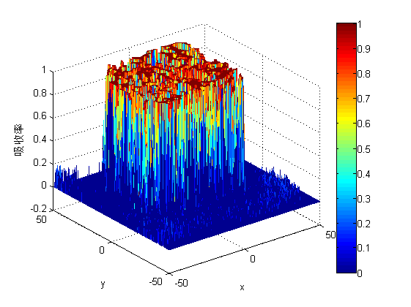
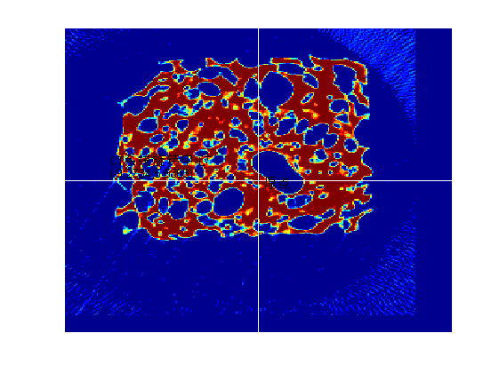
5
问题三求解
2017年全国大学生数学建模竞赛
问题三的求解过程和问题二一样，未知介质的吸收率分布图、未知介质的形状及位置信息，见下图。
注意：本图y轴正方向向上

Slide 29
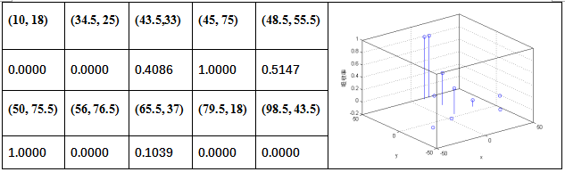
5
问题三求解
2017年全国大学生数学建模竞赛
问题三的求解过程和问题二一样，未知介质的吸收率分布图、未知介质的形状及位置信息，见下图。

Slide 30
6
问题四求解
2017年全国大学生数学建模竞赛
根据问题一到问题三的求解过程，
精度影响因素主要为
椭圆投影长度的计算值和实际值存在误差
稳定性的主要因素为
有效接收探测器数目的波动性、
最值的非唯一性
角度计算时投影长度的不准确性
而且这三个因素互相影响，其中一个的误差会致使其他两个因素造成的误差累积放大。

Slide 31
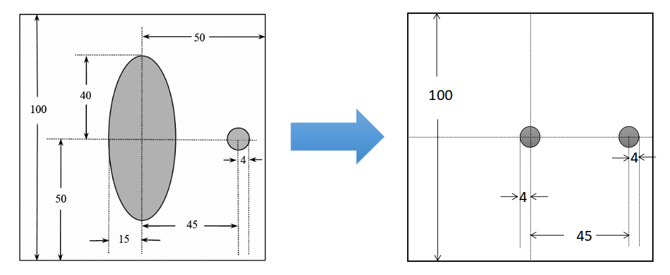
6
问题四求解
2017年全国大学生数学建模竞赛
新的标定模型：双圆组合标定模板

Slide 32
7
评价与改进
2017年全国大学生数学建模竞赛
模型评价

Slide 33
7
评价与改进
2017年全国大学生数学建模竞赛
模型改进
对于问题一，我们还需要进一步优化椭圆投影长度和X射线方向的关系式，优化CT系统旋转中心的确定公式，使得模型在遇到多个吸收率最值的情况下仍然能正常工作并且将误差降到最小。将有效探测器个数变化曲线人工修正改为采用正弦曲线拟合修正。
对于问题一和问题三，我们还需要进行多次实验，优化R-L滤波的参数，以及优化矩阵压缩时吸收率的计算方法，以减少吸收率计算误差。
对于问题四，我们还需要通过实验验证所设计的双圆组合标定模板。

Slide 34
2017年全国大学生数学建模竞赛
感谢各位老师聆听
THANKS

